Slide 1



第4章 Hadoop分布式文件系统

Slide 2
目 录
Contents
01
Hadoop简介
04
HDFS常用CLI命令
HDFS体系结构
利用pyhdfs实现HDFS的文件访问
02
05
03
HDFS初探
06
Pyhdfs应用实战

Slide 3
01
Hadoop简介

Slide 4
1 Hadoop
Apache Hadoop项目是Apache软件基金会下的一个顶级项目，致力于可靠、可扩展、分布式计算开发的开源软件。
Apache Hadoop系统是一个允许使用简单的编程模型实现跨计算机集群的大型数据集的分布式处理框架，它可以从单个服务器扩展到数千台机器，且每台机器都提供本地计算和存储。

Slide 5
1 Hadoop—发展历史

Slide 6
1 Hadoop—优势
快速：数据分布在集群中的各个节点，由各节点分别进行处理，这有助于利用集群上各节点的计算能力更快地进行数据检索和处理。
可伸缩性：Hadoop的扩展非常方便，只要在集群中添加节点，就可以扩展Hadoop集群。
经济高效：Hadoop是开源的，使用普通硬件来存储数据，因此与传统的关系数据库管理系统相比，它具有成本效益优势。
故障恢复能力：HDFS具有在网络上复制数据的特性，如果一个节点出现故障或发生网络故障，Hadoop可以从其他DataNode中获取另一个数据副本并使用它。通常情况下，数据被重复复制、存储三次，副本数量是可配置的。

Slide 7
1 Hadoop—生态
Hadoop生态系统是一个提供各种服务来解决大数据问题的平台或套件，它包括Apache项目和各种商业工具和解决方案。除了Hadoop的四个核心组件（HDFS、MapReduce、YARN和Hadoop Common）外，大多数工具和解决方案都用于补充或支持这些主要组件。

Slide 8
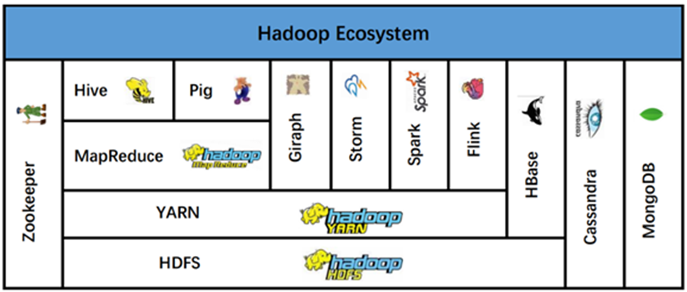
1 Hadoop—生态系统

Slide 9
1 Hadoop—生态系统组件
HDFS：Hadoop分布式文件系统，Hadoop核心组件之一；
Yarn：分布式资源管理与调度器，Hadoop核心组件之一；
MapReduce：基于编程的数据处理，Hadoop核心组件之一；
Zookeeper：分布式一致性服务组件，提供分布式协调一致性服务；
HBase ：一种非关系型（NoSQL）数据库；
HIVE：一种基于Hadoop的数据仓库系统；
Spark：一种流式数据处理计算框架；
PIG：一种基于查询的数据处理服务；
Mahout，Spark MLLib：机器学习算法库；
Solar，Lucene：基于Hadoop框架的搜索和索引；

Slide 10
1 Hadoop—核心组件

Slide 11
1 Hadoop—核心组件
1．HDFS（Hadoop分布式文件系统）
Hadoop系统最核心的组件。
HDFS可以支持数据的分布式存储、访问，使得由分布式异构计算机组成的网络集群可以提供更加强大的服务。
HDFS将文件分成块存储在分布式体系结构的节点中，并通过冗余存储的方式提高整个文件系统的容错。
HDFS还允许连接到其他核心组件，如MapReduce。

Slide 12
1 Hadoop—核心组件
2．MapReduce
Hadoop的另一个核心组件，它结合了两个独立的功能：Map和Reduce，并使用键值对实现数据并行计算的框架。
Map任务接受输入数据并将其转换为可以在键值对中计算的数据集，Map任务的输出作为Reduce的输入，Reduce运算后输出得到期望的结果。
从本质上看，Map允许一个平台以一种通用格式为进一步进行数据分析提供数据支持；Reduce则将可用的映射关系数据约简为一组定义良好的统计值。

Slide 13
1 Hadoop—核心组件
3．Yarn
Yarn是Hadoop 2中引入的核心组件，它是管理网络集群中可用资源的系统（资源管理器），并为系统上的每个大数据需求调度处理任务，以提出一个智能调度方案。
4．Hadoop Common
Hadoop Common由其他Hadoop模块调用，用于支持Hadoop的运行。
Hadoop Common带来的应用、工具使得任何计算机都可以成为Hadoop网络的一部分，从而消除了可能在任何给定时间连接到网络的不同硬件节点之间的差异。

Slide 14
1 Hadoop—Hadoop1.0集群组成
Hadoop 1.0集群由一个主节点（master）和多个从节点（slave）组成：主节点包括Job Tracker、Task Tracker、NameNode和DataNode；从节点包括DataNode和TaskTracker
JobTracker

Slide 15
1 Hadoop—Hadoop1.0集群组成
NameNode
NameNode常被称为名字节点、元数据节点、主节点等，它是HDFS集群中的主服务器；
Hadoop集群通常还会设立备用NameNode，称为“Secondary NameNode”，一旦NameNode不能使用，可以用备用NameNode提供服务支持；
NameNode通过执行诸如打开、重命名和关闭文件之类的操作来管理文件系统命名空间；
NameNode统一提供系统的对外接口，简化了整个系统的体系结构和使用模式。

Slide 16
1 Hadoop—Hadoop1.0集群组成
DataNode
HDFS集群可以包含多个DataNode；
每个DataNode包含多个数据块，这些数据块用于存储数据；
DataNode负责根据文件系统客户端的请求读取和写入数据；
DataNode根据NameNode的指令执行块创建、删除和复制；

Slide 17
1 Hadoop—Hadoop1.0集群组成
JobTracker和TaskTracker
JobTracker和TaskTracker用于任务调度；
JobTracker负责资源管理、任务调度
TaskTracker负责管理被分到DataNode的计算任务、资源汇报
TaskTracker与JobTracker之间维持心跳，实时汇报当前DataNode资源所剩情况。

Slide 18
1 Hadoop—Hadoop1.0集群组成
JobTracker（作业追踪器）
JobTracker的作用是接受来自客户端的MapReduce作业，并使用NameNode处理数据。
作为响应，NameNode向JobTracker提供元数据。
TaskTracker（任务追踪）
TaskTracker作为JobTracker的从属节点。
TaskTracker从JobTracker接收任务和代码，并将这些代码用于处理文件数据，这个过程也可以称为Mapper。

Slide 19
1 Hadoop—Hadoop1.0集群组成
Hadoop 1.0的JobTracker存在的问题：
JobTracker是单点的，必然存在单点故障问题；
因为JobTracker集成了资源管理和任务调度，存在压力过大的问题；
若有新的非MapReduce计算框架，则不能复用资源管理，新的计算框架必将各自实现自己的资源管理，从而造成资源竞争。

Slide 20
1 Hadoop— Hadoop 2.0中Yarn模型
Hadoop 2.x 中引入了全新的资源调度方案Yarn，Yarn将资源管理和任务调度分开，解耦了JobTracker的功能。
Yarn与MapReduce无关，Yarn是独立的资源层，除了支持MapReduce计算框架，还支持Spark等其他计算模型，从而增强了资源的统一管理和调度。
Yarn从整体上还是属于master/slave模型，主要依赖于ResourceManager、NodeManager、ApplicationMaster三个组件来实现功能
JobTracke
TaskTracker
作业小组长

Slide 21
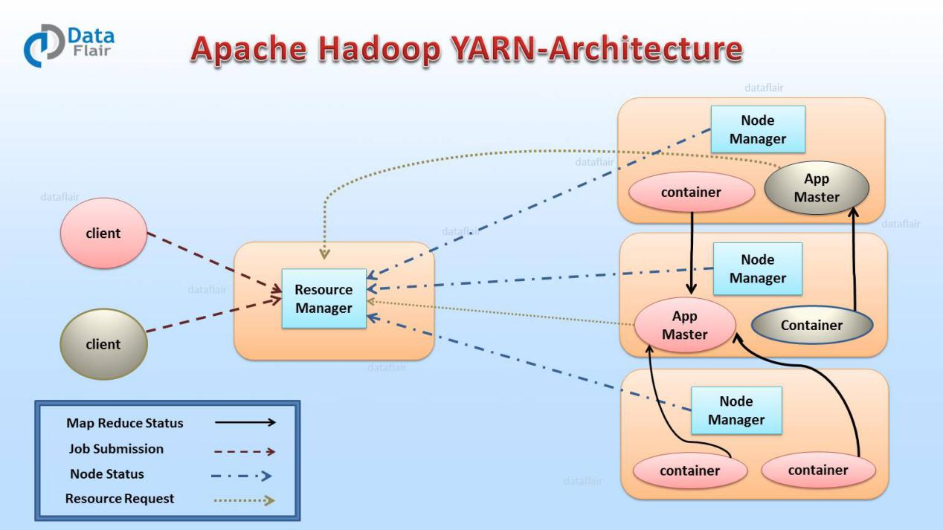
1 Hadoop— Hadoop 2.0中Yarn模型

Slide 22
1. client提交作业给Yarn后，RM首先和NM进行通信，通信的目的是为了给APP Mater分配第一个容器
2. APP Master启动之后会对任务进行拆分，需要多个container（因为一个container无法完全执行一个Task） 在多个容器中执行。因此APP Master要向RM发送心跳，向RM进行申请运行程序的一些容器
3. AM要和运行任务的container保持心跳因为任务运行的成功/失败的状态AM必须要知道，知道的前提就是AM和container保持心跳关系。
当任务执行完成后，AM会像RM进行申请，注销container，该container所处的NM的资源就得到了释放如果任务执行失败，AM会像RM进行申请，在另外的节点上启动一个container运行任务（新的container只会运行还未运行的任务，运行完的任务是已经得到保存的）

Slide 23
1 Hadoop— Hadoop 2.0中Yarn模型
ResourceManager
ResourceManager 拥有系统所有资源分配的决定权，负责集群中所有应用程序的资源分配，拥有集群资源的全局视图，为用户提供公平的、基于容量的、本地化的资源调度，根据程序的需求、调度优先级以及可用资源情况，动态分配特定节点运行应用程序。它与每个节点上的NodeManager和每个应用程序的ApplicationMaster协调工作。

Slide 24
1 Hadoop— Hadoop 2.0中Yarn模型
ResourceManager主要包含两个组件：Scheduler和ApplicationManager：
Scheduler是一个可插拔的插件，负责运行中的各个应用程序的资源分配，受资源容量、队列以及其他因素的影响；
在Hadoop中资源调度器有三种，默认的调度器是原始的基于队列的先入先出调度器(FIFO Scheduler) ；
还有两个多用户调度器：公平调度器(Fair Scheduler)、计算能力调度器(Capacity Scheduler)；

Slide 25
1 Hadoop— Hadoop 2.0中Yarn模型
ApplicationMaster
ApplicationMaster负责与Scheduler协商合适的Container，跟踪应用程序的状态，以及监控它们的进度，ApplicationMaster是协调集群中应用程序执行的进程。
每个应用程序都有自己的ApplicationMaster，负责与ResourceManager协商资源（Container）和NodeManager协同工作来执行和监控任务 。
当一个ApplicationMaster启动后，会周期性的向ResourceManager发送心跳报告来确认其健康和所需的资源情况。根据ResourceManager发来的Container，ApplicationMaster可以更新它的执行计划以适应资源不足或者过剩，Container可以动态的分配和释放资源。

Slide 26
1 Hadoop— Hadoop 2.0中Yarn模型
Container是Yarn框架的计算单元，是具体执行应用task的基本单位。
Container和集群节点的关系是：一个节点会运行多个Container，但一个Container只运行在一个节点上。每个应用程序从ApplicationMaster开始，它本身就是一个Container（第0个），一旦启动，ApplicationMaster就会根据任务需求与ResourceManager协商更多的Container，在运行过程中可以动态释放和申请Container。

Slide 27
1 Hadoop— Hadoop 2.0中Yarn模型
NodeManager
NodeManager是Yarn节点的一个工作代理，管理Hadoop集群中独立的计算节点，主要负责与ResourceManager通信，负责启动和管理应用程序的Container的生命周期，监控它们的资源使用情况（CPU和内存），跟踪节点的监控状态、管理日志等，并将这些信息报告给RM。

Slide 28
02
HDFS体系结构

Slide 29
2 HDFS体系结构
HDFS（Hadoop分布式文件系统）是一种运行在通用计算机（commodity hardware）上的分布式文件系统，与现有的分布式文件系统有显著的差异。
HDFS设计用于部署在低成本硬件上，具有高容错性。
HDFS提供对应用程序数据的高吞吐量访问，适合处理超大数据集的应用程序。

Slide 30
2 HDFS体系结构—HDFS的设计目标
1．克服硬件故障
一个HDFS实例可能由成百上千台服务器组成，每台服务器都存储文件系统的部分数据，而每台服务器都是由大量的组件组成，每个组件都有一定的故障概率，这就意味着HDFS实例中总有些组件可能产生故障。因此，检测故障并快速、自动地从故障中恢复是HDFS架构的核心目标。
2．支持大数据集
运行在HDFS上的应用程序通常都以处理大数据集为目标，HDFS中的文件大小一般为千兆字节到T字节，因此HDFS被设计为支持大文件。HDFS应该提供高聚合数据带宽，并且可以扩展到单个集群中的数百个节点，一个HDFS实例应可以支持数千万个文件。

Slide 31
2 HDFS体系结构—HDFS的设计目标
3．简单一致性模型
HDFS应用程序需要满足write-once-read-many的文件存取模型。文件一旦创建、写入后，除了扩展文件和截断文件外，不需要其他更改方式。扩展文件是指将内容附加到文件末尾，而不是更新文件任意位置的数据，简化了数据一致性问题，并实现了高吞吐量的数据存取。这种文件系统的存取模型非常符合MapReduce应用程序或web爬虫应用程序的需求。

Slide 32
2 HDFS体系结构—HDFS的设计目标
4．计算移动或数据移动
如果应用程序对数据的操作能够离数据更近些，那么其执行效率会高得多，当数据集非常大时，这种优势更加明显。这种计算移动到离数据更近的模式可以最大限度地减少网络拥塞并提高系统的总体吞吐量。通常最好将计算迁移到数据所在的位置，而不是将数据移动到应用程序运行的位置。HDFS为应用程序提供接口，使它们能够更靠近数据所在的位置。
5．异构硬件的兼容性和软件平台的可移植性
HDFS被设计成易于从一个平台移植到另一个平台，这有助于采用HDFS作为应用程序的平台。

Slide 33
2 HDFS体系结构—Namenode和Datanode
HDFS是一种主/从体系结构，HDFS集群由一个NameNode和一个主服务器以及多个Datanode组成。
主服务器管理文件系统命名空间并控制客户端对文件的访问。
一般情况下，集群的每个节点都有一个DataNode，它们负责管理连接到它们所在节点上的存储。HDFS通过一个统一的文件系统命名空间展示系统文件结构，并允许用户提交数据存储到文件中。在系统内部，文件被分成一个或多个块，这些块存储在一组DataNode中。
NameNode执行文件系统命名空间的相关操作，如打开、关闭和重命名文件和目录等；除此之外，它还确定文件块到数据节点的映射。
DataNode负责处理来自文件系统客户端的读写请求，并根据NameNode的指令执行块创建、删除和复制。

Slide 34
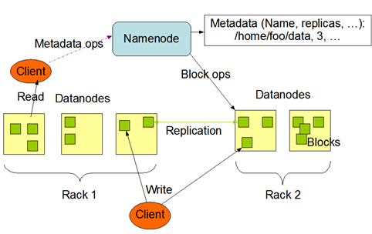
2 HDFS体系结构—Namenode和Datanode
HDFS体系结构（主—从结构）示意图

Slide 35
2 HDFS体系结构—Namenode和Datanode
Namenode的元数据信息：
文件属性信息：文件名称、权限、时间、大小、复制因子、数据块大小；
文件块位置信息：文件块与Datanode间的映射信息；
以fsimage和edits将内存中的数据存入磁盘，再次启动时会读取这些信息；
Namenode和Datanode之间维持心跳信息，Datanode隔一段时间向Namenode发送心跳包，告诉Namenode它还存在。

Slide 36
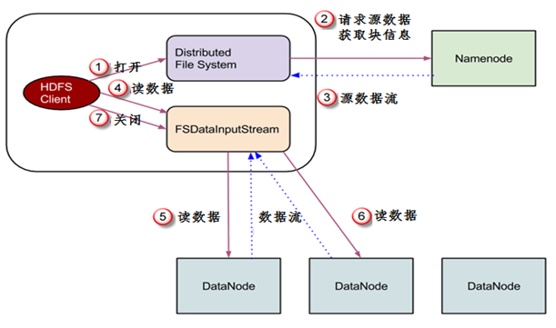
2 HDFS体系结构—读取数据原理
客户端软件通过DistrubutedFileSystem和FSDataInputStream实现与HDFS系统的交互，从而隔离了用户程序与HDFS文件系统的复杂交互过程，大大简化了Hadoop分布式文件系统的应用。
HDFS读取数据的过程

Slide 37
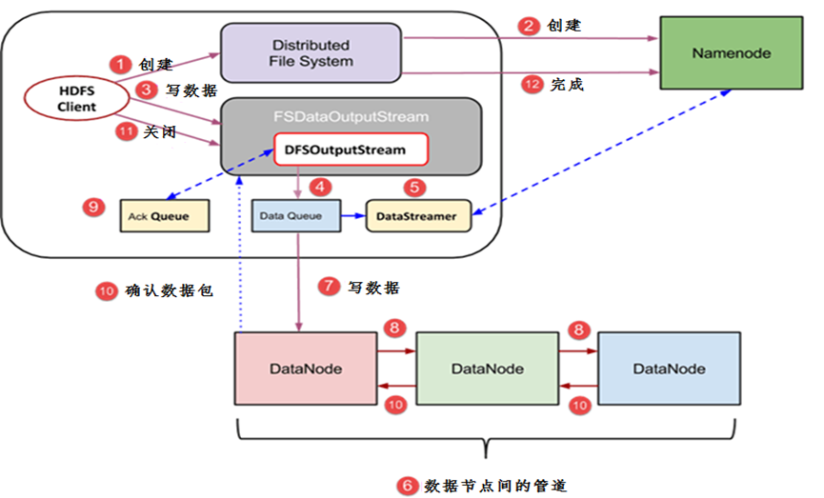
2 HDFS体系结构—写数据原理
客户端只在开始和结束时与NameNode交互，大大减轻NameNode的负担。在具体的写入过程中，由FSDataOutputStream实现与各数据节点的交互，大大简化了用户对文件的操作。
写文件的过程中会与Namenode通信，报告写的情况
ACK应答机制：Datanode保存一个packet成功后，回给一个应答
HDFS写入数据过程
Notes:
ACK应答机制：Datanode保存一个packet成功后，回给一个应答。

Slide 38
2 HDFS体系结构—文件系统命名空间
HDFS支持传统的分层文件组织，用户或应用程序可以创建目录并在这些目录中存储文件。
文件系统命名空间（The File System Namespace）层次结构与大多数现有文件系统相似，可以创建和删除文件、移动文件或重命名文件。
NameNode维护文件系统命名空间，对文件系统命名空间或其属性的任何更改都由NameNode加以记录。
文件副本数称为文件的复制因子，应用程序可以指定由HDFS维护的文件副本数量，这些信息由NameNode存储和维护。

Slide 39
2 HDFS体系结构—数据容错
HDFS可以在大型集群中跨机器可靠地存储大型文件，它将每个文件存储为一个块序列，通过复制文件块来实现容错。一个文件中除最后一个块以外，所有块都具有相同的大小。
每个文件都可以配置块大小和复制因子，应用程序可以指定文件的副本数。HDFS中的文件只写一次，之后可以利用appends和truncates对文件进行扩展和截断。HDFS严格限定同时只能有一个应用程序实现文件的写入操作。
NameNode做出关于块复制的所有决策，它定期从集群中的每个DataNode接收心跳和文件数据块报告（BlockReport）。接收到心跳意味着DataNode运行正常，BlockReport则包含DataNode上所有块的列表。

Slide 40
2 HDFS体系结构—副本的管理与使用
副本的放置对HDFS的可靠性和性能至关重要。基于机架感知的副本放置策略可以提高数据可靠性、可用性和网络带宽利用率。
大型HDFS实例通常运行于分布在多个机架上的计算机集群上。不同机架上的两个节点之间必须通过交换机进行通信。在大多数情况下，同一机架中的计算机之间的网络带宽大于不同机架上计算机之间的网络带宽。
NameNode通过Hadoop机架感知过程确定每个DataNode所属的机架id。一个简单但非最佳的策略是将副本放在不同的机架上，这可以防止整个机架发生故障时丢失数据，并允许在读取数据时使用多个机架的带宽。

Slide 41
2 HDFS体系结构—副本的管理与使用
当复制因子为3时，HDFS的放置策略是：如果writer位于DataNode上，则将一个副本放在本地计算机上；否则，将一个副本放在与writer相同机架（机架A）上随机的DataNode上；另外一个副本放在另一个机架的节点上。
此策略可减少机架间的写入流量，从而提高写入性能。由于机架故障的概率远小于节点故障的概率，因此，该策略不会影响数据可靠性和可用性。
如果复制因子大于3，则随机确定第4个和后续副本的位置，同时将每个机架的副本数保持在上限以下（例如：（副本数-1）/机架+2）。由于NameNode不允许一个DataNode拥有同一块的多个副本，所以创建的最大副本数就是此时DataNode的总数。

Slide 42
2 HDFS体系结构—副本的管理与使用
将存储介质和存储策略的支持添加到HDFS之后，除了机架感知策略外，NameNode还将考虑到副本放置。
NameNode首先根据机架感知选择节点，然后检查其是否具有与文件关联的策略所需的存储空间，如果没有，NameNode将查找另一个节点。如果在第一条路径中找不到足够的节点来放置副本，NameNode会在第二条路径中查找具有后备存储介质的节点。
为了最小化全局带宽消耗和读取延迟，HDFS首先尝试最接近读请求位置的副本。如果在与读请求节点相同的机架上存在一个副本，则首选该副本来满足读取请求。如果HDFS集群跨越多个数据中心，那么驻留在本地数据中心的副本比任何远程副本都要优先考虑。

Slide 43
2 HDFS体系结构—特性总结
从主结构：一主多从，各司其职，互相配合；
分块存储机制：文件物理被拆分，放在多台机器上，可以并行处理，负载均衡；
副本机制：数据存储安全，如设dfs.replication的值为3，也就是会额外再复制2份，连同本身共3份副本。
Namespace：层次型的文件组织结构，与本地文件系统类似。

Slide 44
03
HDFS初探

Slide 45
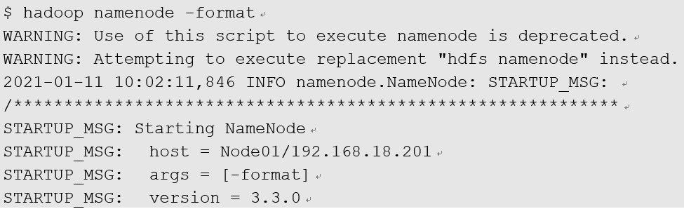
3 HDFS初探—开始HDFS旅程
在使用HDFS文件系统前，需要先对文件系统进行格式化。在NameNode（HDFS服务器）上输入并执行“hadoop namenode -format”命令，其执行过程如下：

Slide 46
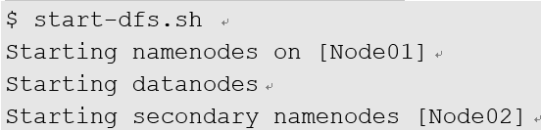
3 HDFS初探—开始HDFS旅程
格式化HDFS后，便可以启动Hadoop分布式文件系统，执行如下命令将会启动NameNode以及DataNode。

Slide 47
3 Hadoop初探 — 命令结构
Hadoop命令都遵循相同的命令格式：
Usage: shellcommand [SHELL_OPTIONS] [COMMAND] [GENERIC_OPTIONS] [COMMAND_OPTIONS]
Hadoop命令的各个部分对应描述如下：
Shellcommand：不同的Hadoop子项目都有不同的命令名称，例如，Hadoop Common对应hadoop ，HDFS对应hdfs，YARN对应yarn；
SHELL_OPTIONS：Shell在执行Java前需执行的选项，例如加载配置文件，其可设置参数如表4.2所示。
COMMAND：具体的命令；
GENERIC_OPTIONS：多数命令都支持的一些可选项设置；
COMMAND_OPTIONS：各种命令特有的一些可选设置项。

Slide 48
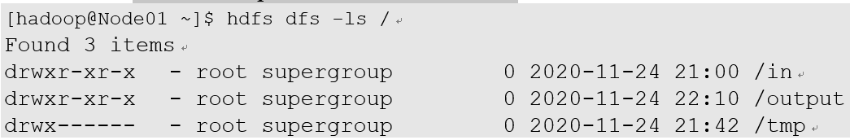
3 HDFS初探—开始HDFS旅程
使用“ls”命令可以查看文件系统中的文件信息，格式如下：
“$HADOOP_HOME”是Hadoop安装目录，可以将”$HADOOP_HOME/bin”加入$PATH中，即可以直接执行hadoop命令。
例如，使用“hadoop fs -ls”查看根目录信息：

Slide 49

3 HDFS初探—添加数据文件
将本地数据文件“file.txt”存储到HDFS中的“/user/input”文件夹下，可按下述操作执行：
创建存储文件夹
使用put命令上传文件
查看操作是否成功

Slide 50
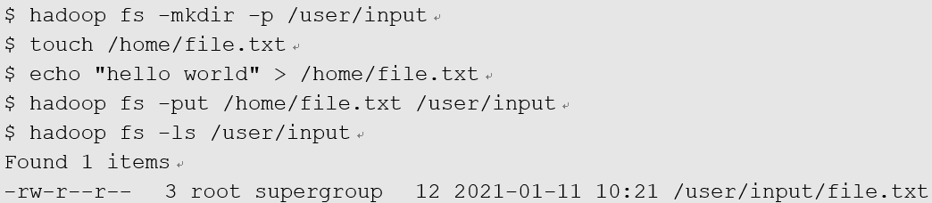
3 HDFS初探—添加数据文件
例如：创建一个文件夹，再利用touch命令创建一个空的文件，往该文件中写入“hello world”，上传文件至HDFS并查看，其执行过程如下：

Slide 51
3 HDFS初探—从HDFS中下载文件
将HDFS中的数据文件“/user/output/outfile” 下载到本地文件系统，操作如下：
“cat”命令查看文件：
“get”命令把文件从HDFS中下载到本地文件系统：

Slide 52
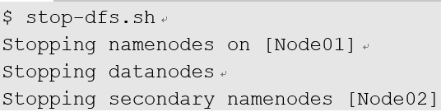
3 HDFS初探—关闭HDFS
若要关闭HDFS，可以使用stop-dfs.sh命令

Slide 53
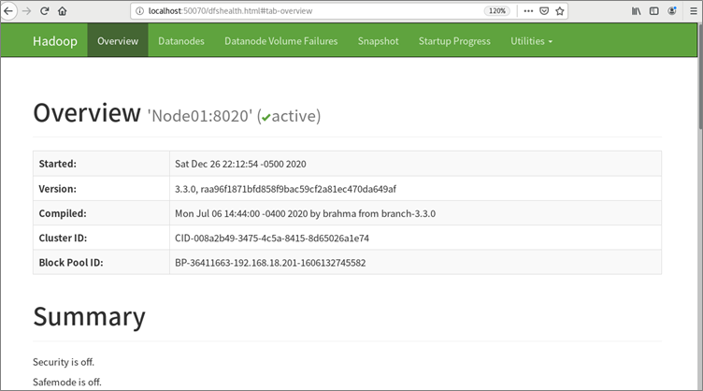
3 HDFS初探—利用Web Console访问HDFS
HDFS启动后，可以直接通过Web Console访问HDFS。在浏览器中输入：http://ip:50070，如果修改了端口号，则利用修改后的端口号访问。Web控制台提供了最基本的文件操作。

Slide 54
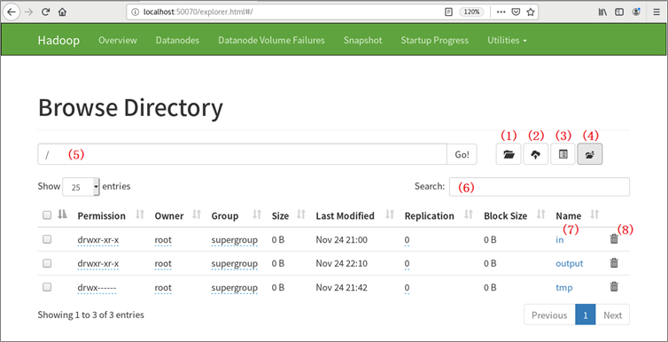
3 HDFS初探—利用Web Console访问HDFS
选择Utilities->Browse the file system选项可以进入HDFS文件系统进行文件的查看和管理操作。文件管理主界面如图所示

Slide 55
3 HDFS初探—利用Web Console访问HDFS
HDFS启动后，可以直接通过Web Console访问HDFS。在浏览器中输入：http://ip:50070，如果修改了端口号，则利用修改后的端口号访问。Web控制台提供了最基本的文件操作。

Slide 56
04
HDFS常用CLI命令

Slide 57
4 HDFS常用CLI命令—HDFS CLI总览
CLI（交互式命令行界面）下，用户通过命令行直接连接HDFS，实现文件系统的各种操作。CLI是访问和操作HDFS系统最常用的方式。
FS shell命令将路径URI作为参数。URI格式为“scheme://权限/路径”。
对于HDFS，scheme为“hdfs”，对于本地文件系统，scheme为“file”。
scheme和权限是可选的，在未指定的情况下，使用默认scheme设置。

Slide 58

4 HDFS常用CLI命令—HDFS CLI总览
查看HDFS中文件夹“/data”的几种方式：
在本机中访问时，缺省的端口号、甚至HDFS服务器地址都可以自动补全。
本书中“hadoop fs …”等同于“hdfs dfs …”，系统执行效果是一致的

Slide 59
4 HDFS常用CLI命令—HDFS CLI总览
例如：在HDFS根文件夹下存在目录“data”，查看结果如下：
文件系统操作命令的帮助信息可以使用“hadoop fs –help”查看

Slide 60
4 常用HDFS文件操作命令
访问本地文件时可以使用直接路径访问方式，如“/home/Hadoop/localfile”；也可以显式指明该文件为本地文件，例如“file:///home/Hadoop/localfile”。
利用SSH登录到目标节点后，访问HDFS文件系统中的文件可以使用直接路径的模式“/user/Hadoop/hdfsfile”，若要访问远程的HDFS系统中的文件，则可以增加主机名和端口号，例如“hdfs://Node01:9000/user/Hadoop/hdfsfile”。

Slide 61
4 常用HDFS文件操作命令
1．appendToFile
用法：hadoop fs -appendToFile <localsrc> ... <dst>
说明：用于把本地文件系统的一个或者若干个文件附加到目标文件系统的指定文件后。其输入源也可以是“STDIN”中的输入数据。

Slide 62
4 常用HDFS文件操作命令
附加单个本地文件到HDFS文件后，远程HDFS文件可用主机：端口方式指定，Node01表示NameNode的ip地址或者主机名：
附加多个文件的命令模式，远程文件采用简单表示模式：
本地文件名指定为“-”表示从“STDIN”输入数据附加到HDFS文件中，其命令模式如下：

Slide 63
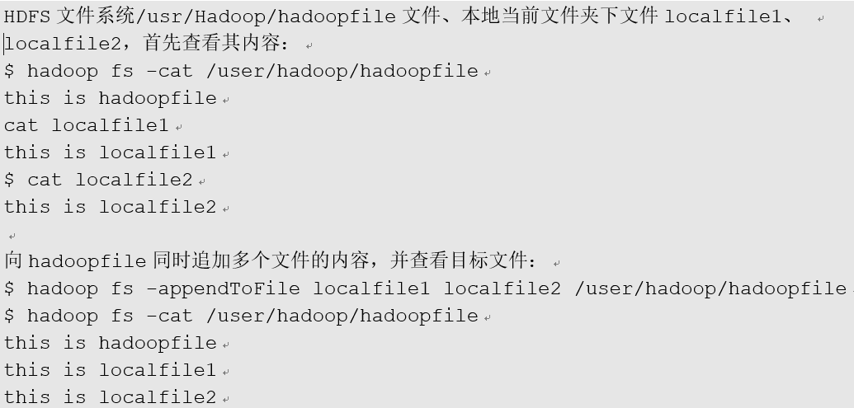
4 常用HDFS文件操作命令
【例4.1】展示appendfile命令附加多个文件的应用

Slide 64
4 常用HDFS文件操作命令
2．cat
用法：hadoop fs -cat [-ignoreCrc] URI [URI ...]
说明：把指定的文件输出到STDOUT，在没有其他设定的情况下，STDOUT对应屏幕输出。
-ignoreCrc：用于指定是否要进行CRC校验。
其中URI缺省情况为HDFS系统中的文件，若指定本地文件系统中的文件，则使用“file://”表示。

Slide 65
4 常用HDFS文件操作命令
【例4.2】在终端显示HDFS上根目录下的文件file1和 file2。
【例4.3】在终端显示本地文件系统“/usr/home/localfile”和HDFS上的文件“/usr/Hadoop/ hadoopfile”。需要注意的是，“hadoop fs -cat”命令缺省目标文件系统为HDFS，若用其打印输出本地文件系统文件，则需完整的URI。

Slide 66
4 常用HDFS文件操作命令
3．copyFromLocal
用法：hadoop fs -copyFromLocal [-f] [-p] [-l] [-d] <localsrc> URI
说明：把本地文件系统中的文件复制到HDFS文件系统中。其功能类似于put命令，只是要求源文件来自本地文件系统。
-f：设定当目标文件已经存在时，强行覆盖；
-p：设定保持存取和修改的时间，文件拥有者以及各种权限；
-l：允许数据节点采用惰性存储方式（延迟将文件持久化写入磁盘），强制重复因子为1，该参数可能导致文件的容错性降低；
-d：跳过创建临时文件步骤，该临时文件以“._COPYING_“为后缀。

Slide 67
4 常用HDFS文件操作命令
【例4.4】把本地文件当前文件夹下的文件localfile1复制到HDFS的“/user/hadoop/”文件夹中。

Slide 68
4 常用HDFS文件操作命令
4．cp
用法：hadoop fs -cp [-f] [-p | -p[topax]] URI [URI ...] <dest>
说明：文件复制。<dest>是文件路径时，源文件可以是多个文件，或者通配符匹配的文件列表。
-f：设定当目标文件已经存在时，强行覆盖；
-p：设定在目标文件中保持源文件的一些属性，包括时间、拥有者、权限等。
【例4.5】把HDFS文件系统中的文件“/user/hadoop/file1”复制到指定文件夹下，目标文件名为file2。

Slide 69

4 常用HDFS文件操作命令
5．df
用法：hadoop fs -df [-h] URI [URI ...]
说明：显示可用空间的大小。
-h：用于设定空间大小的显示方式是否为适合人类阅读模式。
【例4.6】显示/user/hadoop/dir1文件夹下的相关信息

Slide 70
4 常用HDFS文件操作命令
6．du
用法：hadoop fs -du [-s] [-h] URI [URI ...]
说明：显示指定目录中包含的文件和目录的大小，如果是文件，则显示文件的长度。
-s：设置显示文件总体摘要，而不仅仅是单个文件信息。
-h：设定空间大小的显示方式是否为适合人类阅读模式。
【例4.7】展示HDFS文件夹/user/hadoop/dir1的目录信息。

Slide 71
4 常用HDFS文件操作命令
7．find
用法：hadoop fs -find <path> ... [-name|-iname <pattern>] -print <expression> ...
说明：查找与指定表达式匹配的所有文件，并对其执行选定的操作。如果未指定路径，则默认为当前工作目录。如果未指定表达式，则默认为-print。
-name pattern：指定查找文件的匹配模式；
-iname pattern：作用同上，不区分文件大小写；
-print：在标准输出上输出查找结果；
expression：表达式<expression>可以是多个表达式的and，以此加强过滤条件

Slide 72
4 常用HDFS文件操作命令
【例4.8】查找HDFS文件夹/user下是否存在myhadoop.cfg文件

Slide 73
4 常用HDFS文件操作命令
8．get
用法：hadoop fs -get [-ignorecrc] [-crc] [-p] [-f] <src> <localdst>
说明：将文件复制到本地文件系统。
-p : 保持存取、修改的时间、文件所有者、权限等信息；
-f : 若目标文件已经存在，则覆盖；
-ignorecrc : 设置为在复制文件到本地时不进行CRC校验，CRC检查失败的文件可以使用此选项进行复制，
-crc: 同时进行CRC校验；

Slide 74
4 常用HDFS文件操作命令
【例4.9】把HDFS文件夹“/user/hadoop/”下的文件file4下载到本地，本地文件命名为localfile，其中第二命令详细指定了HDFS文件系统的节点名称和端口号。

Slide 75
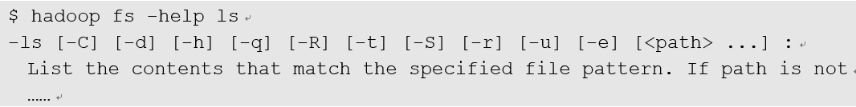
4 常用HDFS文件操作命令
9．help
用法：hadoop fs -help
说明：查看fs的帮助
【例4.10】查看ls的帮助信息。

Slide 76
4 常用HDFS文件操作命令
10．ls
用法：hadoop fs -ls [-d] [-h] [-R] <args>
说明：查看文件信息。若是文件，则输出信息为“permissions(权限)、number_of_replicas(副本数)、userid(所属用户)、groupid(所属组)、filesize(文件大小)、modification_date(最近修改日期)、modification_time(最近修改时间)、filename(文件名)”；若是文件夹，则输出信息为“permissions(权限)、userid(所属用户)、groupid(所属组)、modification_date(最近修改日期)、modification_time(最近修改时间)、dirname(文件夹名称)”。
-d: 目录当成普通文件列出；
-h: 用于设定空间大小的显示方式是否为适合人类阅读模式；
-R: 递归地列出所有文件和目录。

Slide 77
4 常用HDFS文件操作命令
【例4.11】列出HDFS上“/user/hadoop/file1”文件信息。

Slide 78
4 常用HDFS文件操作命令
11．mkdir
用法：hadoop fs -mkdir [-p] <paths>
说明：创建文件夹。
-p：设定为是否创建目标路径path中途的文件夹；
【例4.12】创建两个文件夹。
【例4.13】创建文件夹“/user/hadoop/dir/subdir”，设置了参数“-p”，则若“/user/hadoop/dir”不存在，先自动创建该文件夹，之后再创建subdir。

Slide 79
4 常用HDFS文件操作命令
12．mv
用法：hadoop fs -mv URI [URI ...] <dest>
说明：将文件从源移动到目标，当源包含多个文件时，目标应是一个目录。不允许跨文件系统移动文件。若目标和源文件在同一文件夹，mv实际上实现了文件的改名操作。
【例4.14】把HDFS中的文件file1重命名为file2。
【例4.15】把HDFS中的文件/user/hadoop/file1移动到/dir1文件夹下

Slide 80
4 常用HDFS文件操作命令
13．put
用法：hadoop fs -put [-f] [-p] [-l] [-d] [ - | <localsrc1> .. ]. <dst>
说明：将单个文件或多个文件从本地文件系统复制到目标文件系统。如果源设置为“-”，则从STDIN读取输入并写入目标文件系统
-p : 保持存取、修改的时间、文件所有者、权限等信息；
-f : 若目标文件已经存在，则覆盖；
-l : 允许数据节点采用惰性存储方式（延迟将文件持久化写入磁盘），强制重复因子为1，该参数可能导致文件的容错性降低；
-d : 跳过创建临时文件步骤，该临时文件以“._COPYING_“为后缀。

Slide 81
4 常用HDFS文件操作命令
【例4.16】把本地文件localfile上传到HDFS系统“/user/hadoop/”并命名为hadoopfile。

Slide 82
4 常用HDFS文件操作命令
14．rm
用法：hadoop fs -rm [-f] [-r |-R] [-skipTrash] URI [URI ...]
说明：删除指定文件。如果启用了垃圾箱，文件系统会将删除的文件移到垃圾箱目录。默认情况下已禁用垃圾箱功能，用户可以通过在配置文件“core-site.xml”设置大于零的间隔值来启用垃圾箱。
-f：该参数将关闭一些错误信息的显示，例如文件不存在等；
-R：递归删除文件夹中内容；
-r：等价于参数“-R”；
-skipTrash：若设置该选项，则直接删除该文件，否则，在垃圾箱启用情况下，将会把要删除文件放入垃圾箱。

Slide 83
4 常用HDFS文件操作命令
14．rm
用法：hadoop fs -rm [-f] [-r |-R] [-skipTrash] URI [URI ...]
说明：删除指定文件。如果启用了垃圾箱，文件系统会将删除的文件移到垃圾箱目录。默认情况下已禁用垃圾箱功能，用户可以通过在配置文件“core-site.xml”设置大于零的间隔值来启用垃圾箱。
-f：该参数将关闭一些错误信息的显示，例如文件不存在等；
-R：递归删除文件夹中内容；
-r：等价于参数“-R”；
-skipTrash：若设置该选项，则直接删除该文件，否则，在垃圾箱启用情况下，将会把要删除文件放入垃圾箱。

Slide 84
4 常用HDFS文件操作命令
【例4.17】删除HDFS中/dir1/file1文件以及/user/dir2文件夹下所有文件

Slide 85
4 常用HDFS文件操作命令
15．rmdir
用法：hadoop fs -rmdir [--ignore-fail-on-non-empty] URI [URI ...]
说明：删除指定文件夹。
--ignore-fail-on-non-empty: 在使用通配符时，如果一个文件夹包含文件，忽略错误信息。
【例4.18】删除HDFS中/user/hadoop/emptydir文件夹。

Slide 86
05
利用pyhdfs实现HDFS的文件访问

Slide 87
5 利用pyhdfs实现HDFS的文件访问
为了便于用户编写程序，Hadoop提供了丰富的API支持。
Hadoop提供了Java API供Java程序调用，这也是最重要的一种方式，大量二次开发的底层都是采用这种方式。Hadoop也针对其他语言开发了API支持，例如官方提供的C API的libhdfs。
Hadoop也有支持Python开发的pyhdfs等。pyhdfs是对libhdfs的Python封装库。它提供了一些常用方法来处理HDFS上的文件和目录，如：读写文件、枚举目录文件、显示HDFS可用空间、显示文件的复制块数等。pyhdfs使用swig技术，对libhdfs提供的绝大多数函数进行了封装，目的是提供更简单的调用方式。

Slide 88

5 pyhdfs的安装与应用案例
安装pyhdfs
pyhdfs可以直接通过pip进行安装，操作命令如下：
安装完成后，可以启动Python，通过“import pyhdfs”验证是否安装成功。

Slide 89
5 pyhdfs的安装与应用案例
2. 编写Python程序
新建HDFS的客户端程序文件hello-pyhdfs.py，代码如下：
该程序首先引入pyhdfs库，使用主机地址、端口号和用户构建HDFS文件系统的客户端，然后利用client进行各种文件的操作。
首先创建根文件夹“/data”，然后列出根文件夹下的所有内容，并逐一打印输出。
import pyhdfs client= pyhdfs.HdfsClient(hosts="localhost:9870",user_name="root") client.mkdirs("/data") #创建文件夹 for file in client.listdir("/"): print(file)

Slide 90
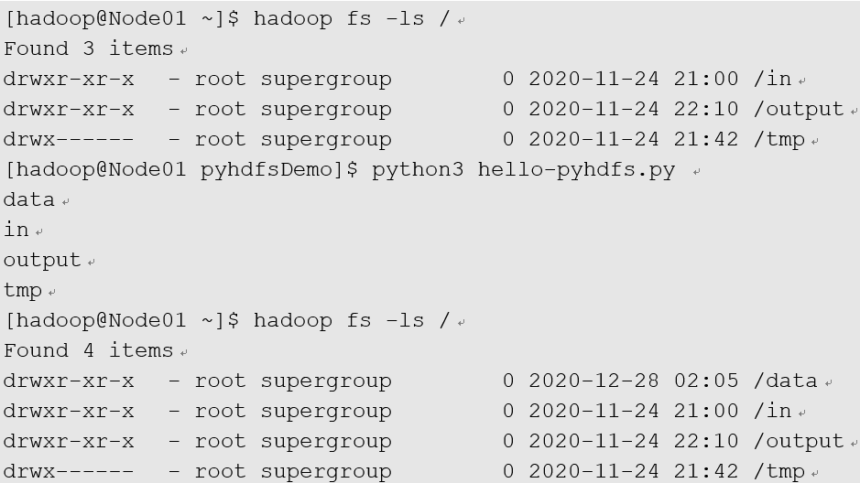
5 pyhdfs的安装与应用案例
3. 执行Python程序
在运行程序前，先查看HDFS的根文件夹下已有文件，执行“hello-pyhdfs.py”后，对比“hadoop fs -ls /”查看文件夹的情况。

Slide 91
5 pyhdfs的HdfsClient类
pyhdfs中包含HdfsClient和其他相关辅助类，其中HdfsClient是整个pyhdfs的核心所在，是最关键的类。
连接HDFS的Namenode，对HDFS上的文件进行查询、读、写操作等都是通过HdfsClient的实例完成。
除了一些关键字参数外，所有函数都会将任意查询参数直接传递给WebHDFS。特别的，任何函数都将接受用户名user.name或者user_name。
对于Python语言，其函数经常使用“**kwarg”来传递不常用、且个数可变的参数。在本节的剩余部分，部分函数参数说明中列出了可用的关键参数，其用法为"参数名=参数值"的模式。

Slide 92
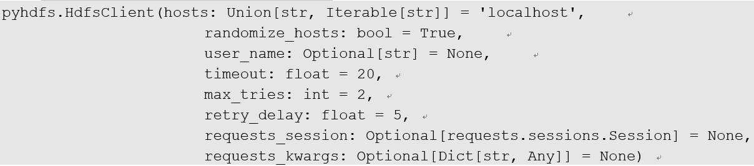
5 pyhdfs的HdfsClient类
HdfsClient类对象的构造函数：
参数说明：
Hosts：NameNode的HTTP主机列表，主机名或IP地址与端口号之间需要用":"隔开，例如：hosts= "45.91.43.237:9870" ；当有多个主机时可以传入字符串列表，例如：["47.95.45.254: 9870", "47.95.45.235: 9870"]。
randomize_hosts：是否可以随机选择host进行连接，默认为True；

Slide 93
5 pyhdfs的HdfsClient类
user_name：连接的Hadoop平台的用户名，如果有设置环境变量HADOOP_USER_NAME，则缺省使用该变量，否则调用getpass.getuser()获取用户名；
timeout：每个Namenode的HTTP主机连接等待的秒数，默认为20秒；该设置为了避免有些主机没有响应情况下导致的阻塞。
max_tries：每个Namenode节点尝试连接的次数，默认为2次；
retry_delay：在尝试连接一个Namenode节点失败后，尝试连接下一个Namenode的时间间隔，默认5秒；
requests_session：连接HDFS的HTTP request请求使用的session，默认为None，为每个HTTP请求使用一个新的session，调用者需要负责session的关闭；
requests_kwargs：其他需要传递给WebHDFS的参数。

Slide 94
5 pyhdfs的HdfsClient类
【例4.19】利用HdfsClient构造一个客户端对象client，其设置可连接主机为namenode以及second_namenode。这两个主机按照顺序建立连接，先连接主namenode，连接不成功时再连接second_namenode，连接用户名为”root”。该操作将返回一个HdfsClient对象。
Client = pyhdfs.HdfsClient(hosts=["namenode:9870", "second_namenode:9870"], randomize_hosts= False, user_name="root")

Slide 95

5 pyhdfs的HdfsClient类
接下来介绍类库中一些常用方法的功能及用法。
特别注意，假设后续应用实例中使用的/dir/file文件的初始内容为：

Slide 96
5 pyhdfs的HdfsClient类
1．方法append()
方法语法：append(path: str, data: Union[bytes, IO[bytes]], **kwargs) → None
方法描述：该方法的功能是向一个文件末尾追加内容。
参数说明：
path(str)：目标文件名；
data：需要追加的数据，可以是bytes列表数据，也可以是类似file的对象；
buffersize (int)：进行数据传输时利用的缓冲区大小。

Slide 97
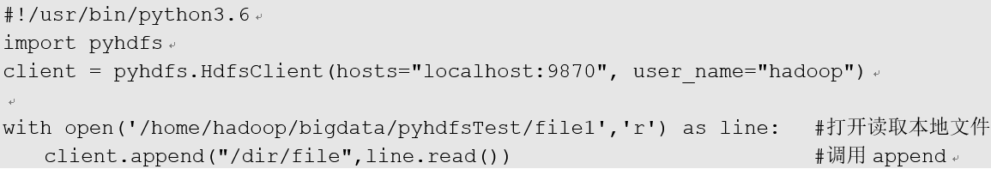
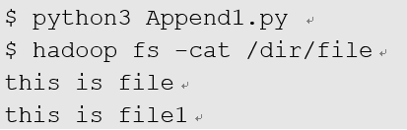
5 pyhdfs的HdfsClient类
【例4.20】编写程序Append1.py，将本地文件“/home/hadoop/bigdata/pyhdfsTest/file1”的内容追加到HDFS中的/dir/file文件的末尾，程序代码如下。
程序执行及运行结果

Slide 98
5 pyhdfs的HdfsClient类
2．方法concat()
方法语法：concat(target: str, sources: List[str], **kwargs) → None
方法描述：该方法的功能是将源文件列表中的文件合并为一个文件，将合并后的数据存放在目标文件中。若目标文件不存在，则抛出FileNotFoundException，若源文件列表为空，则抛出IllegalArgumentException；所有的源文件要和目标文件在同一个文件夹中，否则抛出IllegalArgumentException；所有源文件的块大小（block sizes）都必须与目标文件块大小一致；除最后一个文件外，其余所有源文件必须是一个完整的块；源文件不能重复。
参数说明：
target：目标文件，用于存放合并后的最终数据；
source(list)：需要合并的源文件列表；

Slide 99
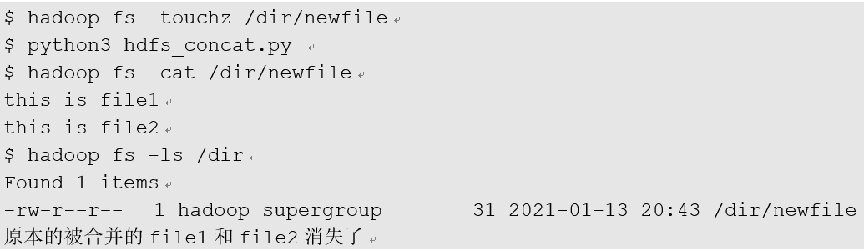
5 pyhdfs的HdfsClient类
【例4.22】编写程序hdfs_concat.py，该程序实现将文件file1和文件file2的内容合并后存放到文件newfile中，其程序源码如下：

Slide 100
5 pyhdfs的HdfsClient类
3．方法copy_from_local()
方法语法：copy_from_local(localsrc: str, dest: str, **kwargs) → None
方法描述：该方法的功能是从本地文件系统复制一个文件到目标文件系统的指定目录下。
参数说明：
localsrc(str)：本地文件系统中的文件名；
dest(str)：目标系统中的文件名；

Slide 101
5 pyhdfs的HdfsClient类
【例4.23】编写程序copy_from_local1.py，该程序实现将本地文件系统中的文件"/home/hadoop/bigdata/pyhdfsTest/file1"复制到目标文件系统中“/dir/”目录下，目标文件名为file1，其程序源码如下：

Slide 102
5 pyhdfs的HdfsClient类
4．方法copy_to_local()
方法语法：copy_to_local(src: str, localdest: str, **kwargs) → None
方法描述：该方法的功能是从源文件系统src复制文件到本地文件系统localdest。
参数说明：
localsrc(str)：本地文件系统中的文件名；
dest(str)：目标系统中的文件名；
data：可以是一个文件对象，也可以字节列表（bytes）等；
overwrite (bool)：若目标文件已经存在，是否覆盖?
blocksize (long)：文件的块大小；
replication (short) ：副本数设置；
permission (octal)：文件/目录的权限，八进制数，如“700”表示所有者可读、写、执行，所在组和其他用户没有任何权限；
buffersize (int)：传输数据过程中的缓冲区大小。

Slide 103
5 pyhdfs的HdfsClient类
【例4.24】把HDFS文件系统的文件“/dir/file1”拷贝到本地，并存储为文件"/home/hadoop/bigdata/pyhdfsTest/file1"。

Slide 104
5 pyhdfs的HdfsClient类
5．方法create()
方法语法：create(path: str, data: Union[IO[bytes], bytes], **kwargs) → None
方法描述：该方法的功能是在指定路径位置创建一个文件。
参数说明：
path(str)：目标文件名；
data：可以是一个文件对象，也可以是字节列表（bytes）等；
overwrite (bool)：若目标文件已经存在，是否覆盖?
blocksize (long)：文件的块大小；
replication (short) ：副本数设置；
permission (octal)：文件/目录的权限，八进制数，如“700”表示所有者可读、写、执行，所在组和其他用户没有任何权限；
buffersize (int)：传输数据过程中的缓冲区大小。

Slide 105
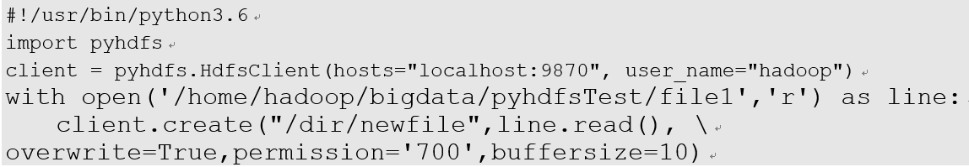
5 pyhdfs的HdfsClient类
【例4.25】编写程序hdfs_create.py，该程序实现在指定目录“/dir/”下创建一个新文件newfile，并读取文件file1中的数据写入新文件newfile中，如果newfile已经存在则覆盖。其具体源码如下：

Slide 106
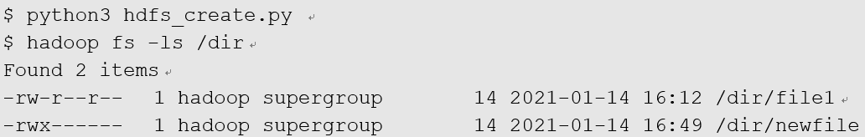
5 pyhdfs的HdfsClient类
执行程序hdfs_create.py，然后再次查看指定“/dir/”目录下的文件列表，可见已经创建了新文件newfile，其内容大小与file1相同，说明在创建文件过程中写入了file1文件的内容。

Slide 107
06
pyhdfs应用实战

Slide 108
6 pyhdfs应用实战
数据中心在接收各数据采集站的数据时，通常不是直接把数据写入HDFS对应的文件中，因为频繁打开HDFS文件进行小规模数据的读写工作会极大降低Hadoop系统数据处理的效率。
因此，数据中心首先把各数据采集站发送的数据存储在文件中，每个文件对应一个数据采集站，等到当天24时接收完所有数据采集站发送的数据后，再统一把数据与HDFS的数据文件进行整合。现请你完成这一数据整合的过程。

Slide 109
6 pyhdfs应用实战
输入：每个数据采集站上报的数据都统一存储在一个本地系统的文件夹中，文件夹中的每个文件对应一个数据采集站上报的当天数据信息。例如今天是2021年1月1日，那么当天所有上报数据都存储在 “20210101”的文件夹中，如图4.13所示；文件夹中的每个文件都是一个逗号隔开的“.csv”文件，如图4.14所示。在HDFS系统中，专门用来存储数据的文件为“/user/Hadoop/CityAQ/city-data.csv”

Slide 110
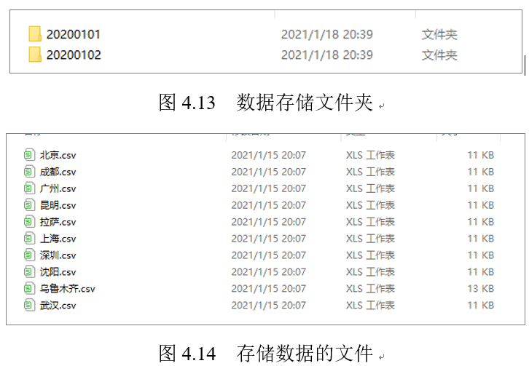
6 pyhdfs应用实战

Slide 111
6 pyhdfs应用实战
输出：把指定日期对应的文件夹中的数据整合到HDFS的“/city-data.csv”文件中。
思路分析：基于上述要求，我们将通过以下几个步骤完成指定任务：
（1）根据输入的日期确定对应文件夹，利用pyhdfs建立HDFS客户端；
（2）获取文件夹内的文件列表，逐个读取文件内容，并利用append方法把数据添加到指定文件末尾；
（3）完成上述任务后，断开与HDFS的链接。

Slide 112
6 pyhdfs应用实战
参考程序：MergeAQData.py
#!/usr/bin/python3.6
import pyhdfs
import os
client = pyhdfs.HdfsClient(hosts="localhost:9870", user_name="root")
def read(dir):
root=r'/home/hadoop/bigdata/pyhdfsTest/data/ CityAQ'
dir=os.path.join(root,dir)
for files in os.listdir(dir):
files=os.path.join(dir,files)
with open(files,'r',encoding='utf-8') as data:
for line in data.readlines():
client.append('/user/Hadoop/CityAQ/city-data.csv',\
line.encode("utf-8").decode("latin-1"))
def main():
dir='20200101' #指定的日期
read(dir)
if __name__ == "__main__":
main()

Slide 113
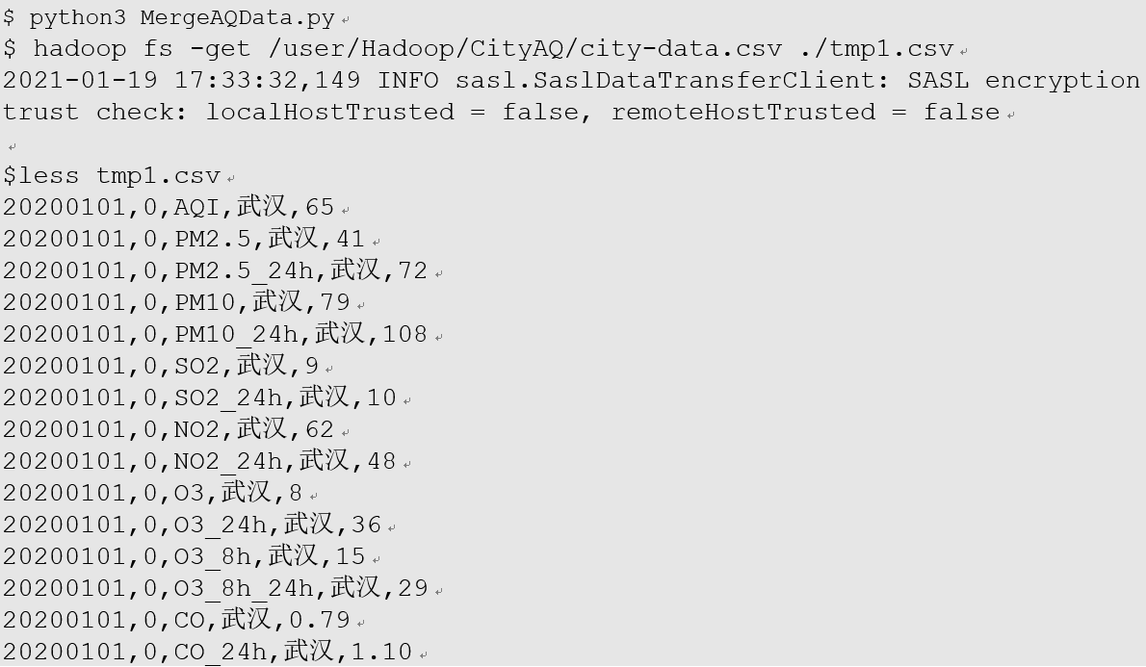
6 pyhdfs应用实战
编写完成上述Python程序后，利用Python执行该程序。之后把HDFS上的数据文件下载到本地，查看部分数据信息，其具体执行过程如下所示。

Slide 114
07
本章小结

Slide 115
7 本章小结
Hadoop是一个由Apache基金会所开发的分布式系统基础架构。他以HDFS（Distributed File System）为其文件系统、支持MapReduce分布式程序设计和运行框架，让用户可以在不了解分布式底层细节的情况下，开发分布式程序，从而能够充分利用集群的威力进行高速运算和存储。Hadoop具有高容错性的特点，可以用来部署在低廉的硬件上，并提供高吞吐量来访问应用程序的数据，非常适合处理具有超大规模数据。
本章首先介绍了Hadoop的发展历史、软件生态、核心组件和Hadoop命令结构；之后以HDFS为重点介绍了其体系结构和特点，并详细介绍了HDFS的交互式命令。基于Python的广泛应用，所以本章基于pyhdfs介绍了利用Pyhon实现对HDFS文件的操作，详细介绍了pyhdfs的类库和相关方法。最后，通过一个具体的实例展示了pyhdfs应用的便捷性。

Slide 116

谢
谢
聆
听
PPT模板下载：www.1ppt.com/moban/ 行业PPT模板：www.1ppt.com/hangye/
节日PPT模板：www.1ppt.com/jieri/ PPT素材下载：www.1ppt.com/sucai/
PPT背景图片：www.1ppt.com/beijing/ PPT图表下载：www.1ppt.com/tubiao/
优秀PPT下载：www.1ppt.com/xiazai/ PPT教程： www.1ppt.com/powerpoint/
Word教程： www.1ppt.com/word/ Excel教程：www.1ppt.com/excel/
资料下载：www.1ppt.com/ziliao/ PPT课件下载：www.1ppt.com/kejian/
范文下载：www.1ppt.com/fanwen/ 试卷下载：www.1ppt.com/shiti/
教案下载：www.1ppt.com/jiaoan/
字体下载：www.1ppt.com/ziti/

